Slide 1
Simulação do CrescimentoTumoral (Simplificado)
Professores: Alexandre e Michelli

Slide 2
Contextualização
Segundo OMS (dados de 2014), o câncer o a segunda doença que mais leva a óbito no mundo, perdendo apenas por doenças cardíacas;
Estima-se que novos casos de câncer até 2030 possam chegar a 15,5 milhões;
O comportamento evolutivo do câncer no ser humano, sua origem, sua composição e expansão não são ainda bem definidos.
Isto se dá pelo fato da doença se comportar de forma diferente em cada organismo.

Slide 3
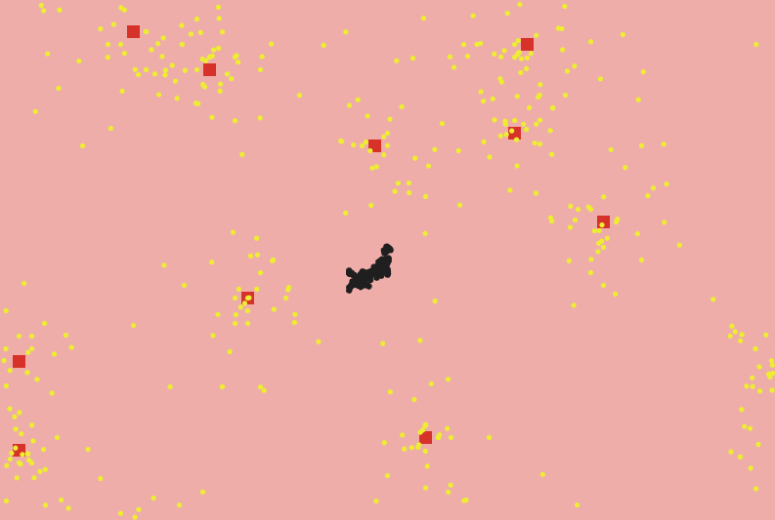
Metodologia
O objetivo geral desta apresentação consiste em mostrar o crescimento tumoral com uso de agentes;

Slide 4
Metodologia
Nesse modelo temos como ambiente o tecido;
Como agentes células cancerígenas, nutrientes e vasos sanguíneos;
As células cancerígenas se replicam com determinada probabilidade baseado na energia que elas possuem e consomem nutrientes para conseguir mais energia;
Caso essas células tenham perda de energia e não consigam consumir nutrientes estas morrem;

Slide 5
Modelo
Câncer (NetLogo)

Slide 6
Trabalhos Futuros
Simular o sistema do tratamento do câncer com nanoparticulas;
Tem como objetivo a inclusão de nanoparticulas magnéticas que vão eliminar as células cancerígenas por hipertermia;
Para isso deve-se usar uma equação de transferência de calor;
A motivação para este trabalho é que com o uso de tratamento do câncer por hipertermina com nanopartículas magnéticas é possível realizar tratamentos mais profundos, como por exemplo, próstata e fígado, de forma não invasiva através de injeção de nanopartículas;
Estas podem ser injetadas de formas: intravenosa, usando uma solução biocompatível, ou diretamente no tumor alvo, através de agulhas

